Slide 1
FERRAMENTAS PARAS A TI, I: INFORMÁTICA
A APRENDIZAXE BASEADA EN PROBLEMAS (ABP)
Curso: 2021/2022
Grao: Tradución e Interpretación
Materia: Ferramentas para a TI, I: Informática
Notes:
1

Slide 2


TEMA 1
INTRODUCIÓN
3- A APRENDIZAXE BASEADA EN PROBLEMAS
2-60
Notes:
2

Slide 3
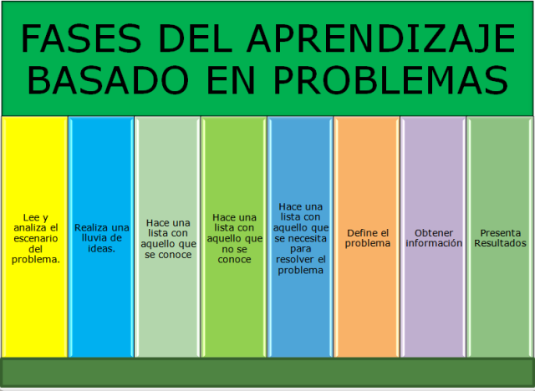
FERRAMENTAS PARAS A TI, I: INFORMÁTICA
A APRENDIZAXE BASEADA EN PROBLEMAS (ABP)
FASES DA ABP
3-8
Notes:
3

Slide 4
FERRAMENTAS PARAS A TI, I: INFORMÁTICA
A APRENDIZAXE BASEADA EN PROBLEMAS (ABP)
CAMBIOS NA METODOLOXÍA DOCENTE
CAMBIOS NA METODOLOXÍA DOCENTE
Proceso da aprendizaxe convencional:
1. Se expón o que debemos saber (coñecementos)
2. Se identifican as necesidades de aprendizaxe
3. Se presenta un problema para aplicar o aprendido
Proceso da aprendizaxe baseada en problemas
1. Se presenta o problema (deseñado ou seleccionado)
2. Se identifican as necesidades de aprendizaxe
3. Se da a aprendizaxe da información
4. Se resolve o problema ou se identifican problemas novos e se repite o ciclo
4-8

Slide 5
FERRAMENTAS PARAS A TI, I: INFORMÁTICA
A APRENDIZAXE BASEADA EN PROBLEMAS (ABP)
EVOLUCIÓN DA ABP NUN GRUPO DE TRABALLO
Primeira Etapa (inicio):
Alumnos con desconfianza e dificultade para entender e asumir o rol. Resistencia a iniciar o traballo.
Non se traballa como equipo e se dificulta distinguir entre o problema e os obxectivos.
Segunda etapa:
Os alumnos presentan certo nivel de ansiedade; senten que no avanzan e consideran que a metodoloxía da ABP non ten unha estrutura definida.
Terceira Etapa:
Os alumnos valoran o seu traballo.
Toman conciencia da posibilidade de facerse responsables da súa propia aprendizaxe. Desenvolven a habilidade de discernir información.
Cuarta etapa:
Seguridade e autosuficiencia no grupo. Congruencia entre actividades e obxectivos.
Intercambio fluído de información e efectiva resolución dos conflitos.
Quinta Etapa:
Etapa máis produtiva.
Os alumnos han entendido o seu rol e o do titor. Han integrado a forma de traballo a outras experiencias de traballo grupal.
5-8

Slide 6
FERRAMENTAS PARAS A TI, I: INFORMÁTICA
A APRENDIZAXE BASEADA EN PROBLEMAS (ABP)
EXEMPLO
EXEMPLO
EXEMPLO
“PRÁTICA Nº1 – ENCOMENDA Nº 1”
6-8
Notes:
6
6

Slide 7

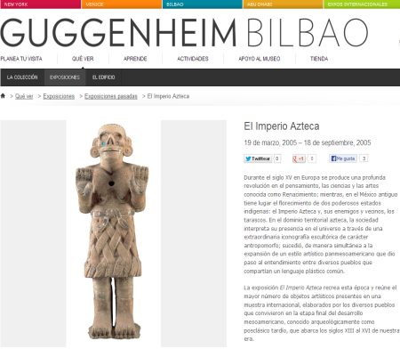

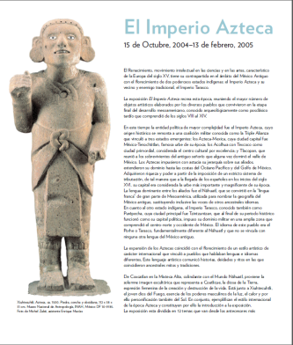
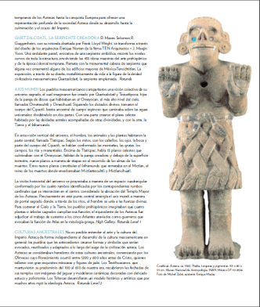
Encomenda de tradución:
Unha axencia de tradución recibe unha encomenda de tradución do Museo Guggenheim de Bilbao. O museo está preparando unha exposición sobre “O Imperio Azteca” para o ano 2019 e quere que, a partir do texto orixinal (en inglés), fotografías e planos informativos dos servizos do museo (en español e inglés, facilitados polo propio museo), a axencia traduza o texto en inglés ao español e maquete ambos textos (orixinal e traducido), conxuntamente coas fotografías e a información (planos informativos en inglés e español) facilitada; todo illo nun único documento.
A axencia de tradución empeza coa encomenda, pero, por falta de tempo, contacta contigo (tradutor freelance) para que acabes a tradución e maquetes o texto final. Obviamente deberás cumprir cunhas pautas de traballo e uns prazos de entrega que se te facilitarán. Ademais, deberás axuntar ao texto traducido e maquetado a oportuna factura de cargo.
Parámetros de realización da encomenda:
Esta encomenda debe realizarse de maneira individual e supón un máximo de 1,5 puntos na “avaliación continua”. Como software específico para a súa realización deberás usar, obrigatoriamente, o procesador de texto (Writer) e a folla de cálculo (Calc) do paquete ofimático OpenOffice v. 3.4.1. [...]

Slide 8
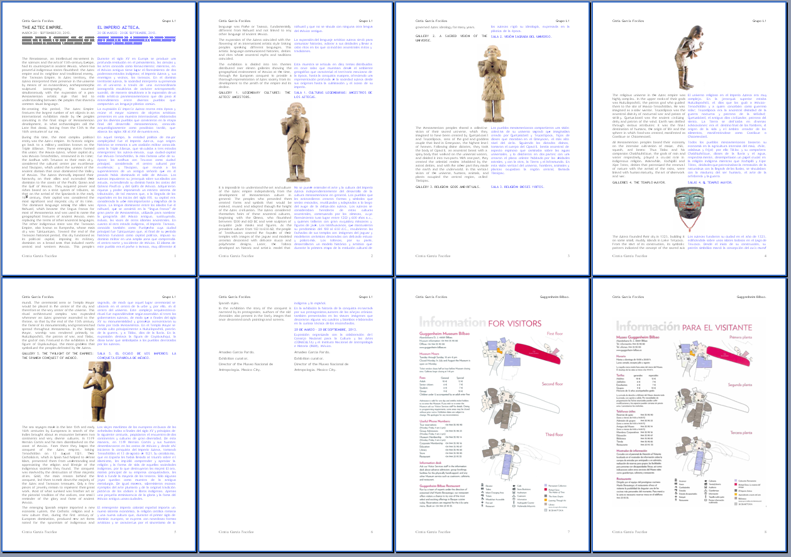
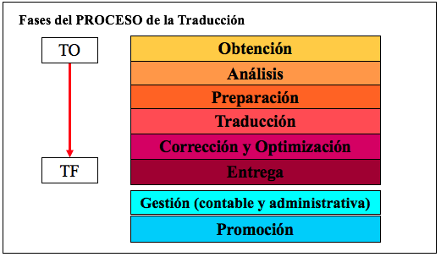
22/06/2013
VIGO - CIDU 2013
8

